Slide 1


Python数据分析与机器学习
昆明理工大学计算中心

Slide 2
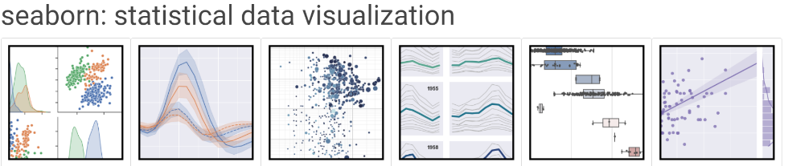
04
Seaborn
4 数据绘图工具-Seaborn

Slide 3
本讲提纲
01
Seaborn介绍
02
单变量分析：直方图，核密度估计
03
双变量分析
04
多变量分析
Notes:
本讲主要介绍文件的基本概念和类型、文件的打开和关闭方法、以及在Python中如何使用上下文管理器设置文件的使用范围。

Slide 4





快捷方式
Seaborn是基于Matplotlib开发的Python数据可视化库。
Notes:
大家好，在前面的学习中，我们总是通过键盘为程序输入数据，然后将程序处理的结果通过显示器输出。这种方法既难以实现大批量数据的高效输入和反复使用，也难以将程序的运行结果保存下来。使用文件，可以解决这些问题。
（出现PPT动画）我们可以使用文件为程序输入数据，也可将程序的运行结果输出到文件中进行长期保存，供后期使用。从本讲开始，将为大家介绍Python文件操作的方法。

Slide 5
官网
http://seaborn.pydata.org/
http://seaborn.pydata.org/examples/index.html
从官网examples入门学习

Slide 6
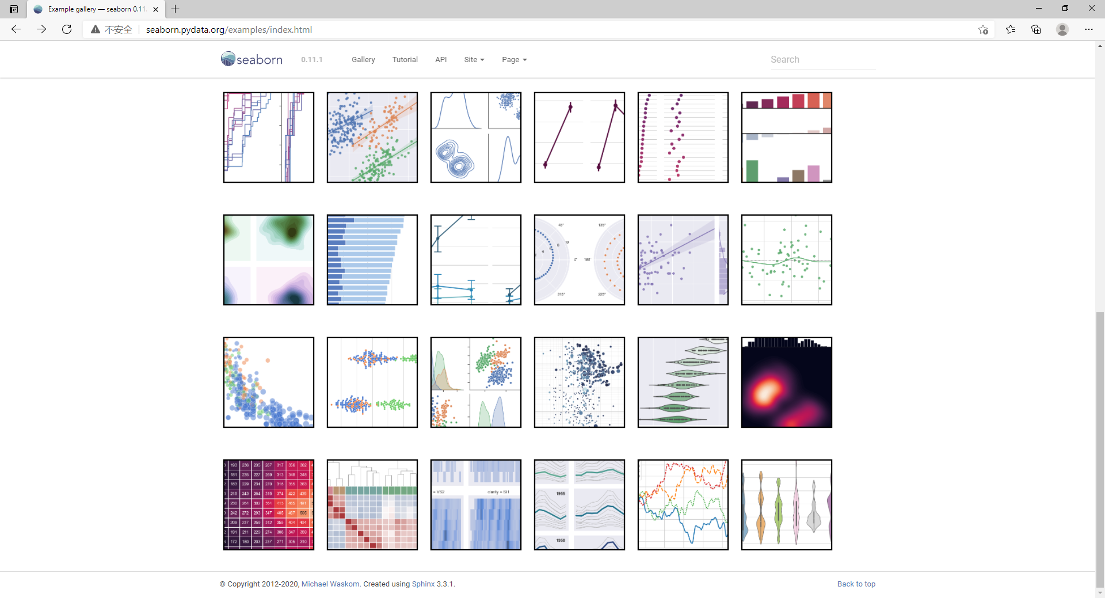

Slide 7
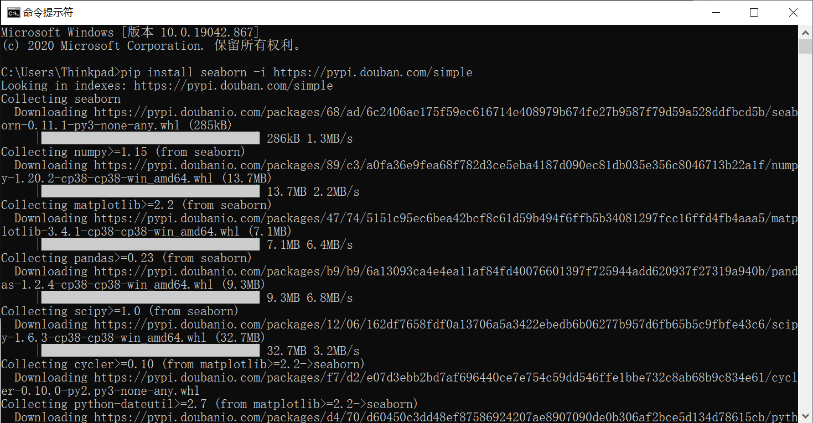
安装
在命令提示符下输入
pip install seaborn
也可以选择国内镜像安装
pip install seaborn -i https://pypi.douban.com/simple
pip3 install -i https://pypi.doubanio.com/simple/ seaborn
部分国内镜像
豆瓣：http://pypi.douban.com/simple/
清华：https://pypi.tuna.tsinghua.edu.cn/simple
阿里云：https://mirrors.aliyun.com/pypi/simple/
中国科技大学 https://pypi.mirrors.ustc.edu.cn/simple/
山东理工大学：https://pypi.sdutlinux.org/

Slide 8
导入库
import seaborn as sns
import matplotlib.pyplot as plt
import numpy as np

Slide 9
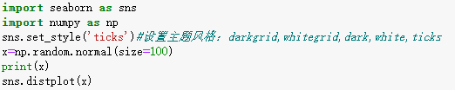
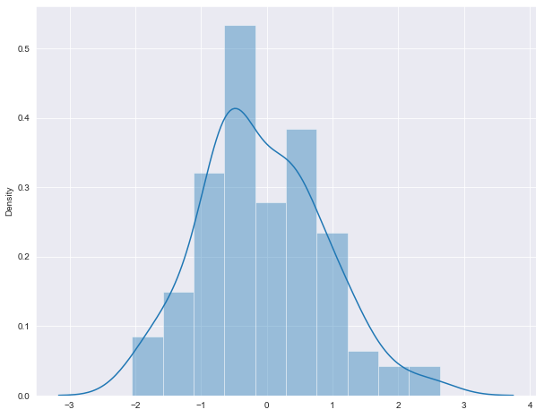
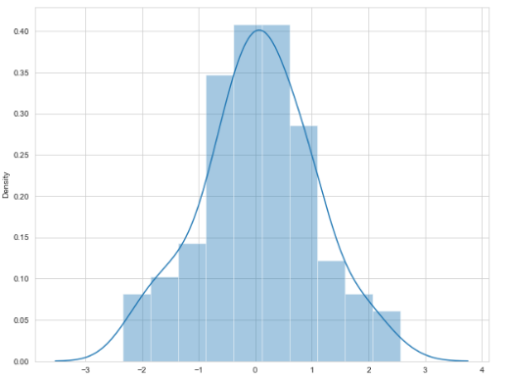
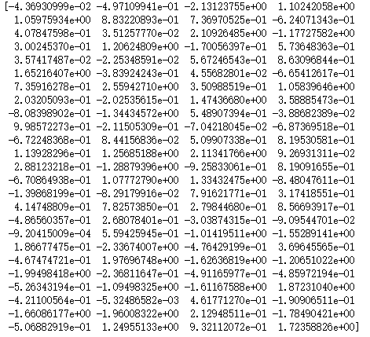
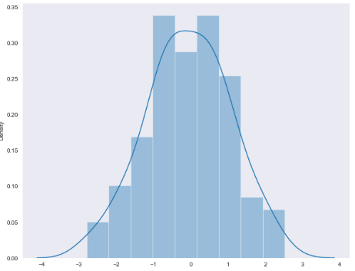
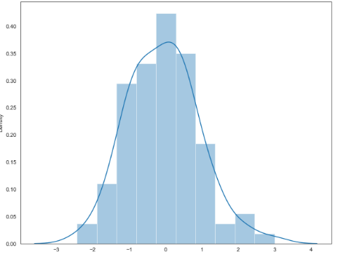
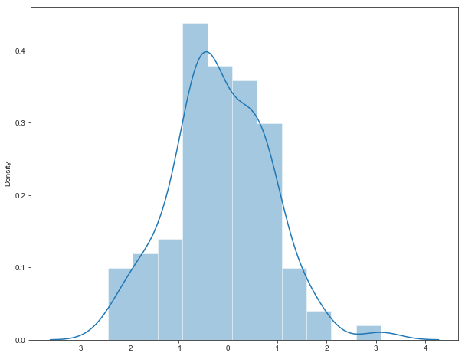
单变量分布分析
whitegrid
darkgrid
dark
white
ticks
Notes:
import matplotlib.pyplot as plt#加这一句
import seaborn as sns
import numpy as np
sns.set_style('ticks')#设置主题风格：darkgrid,whitegrid,dark,white,ticks
x=np.random.normal(size=100)
print(x)
sns.distplot(x,kde=True)
plt.show()#加这一句

Slide 10
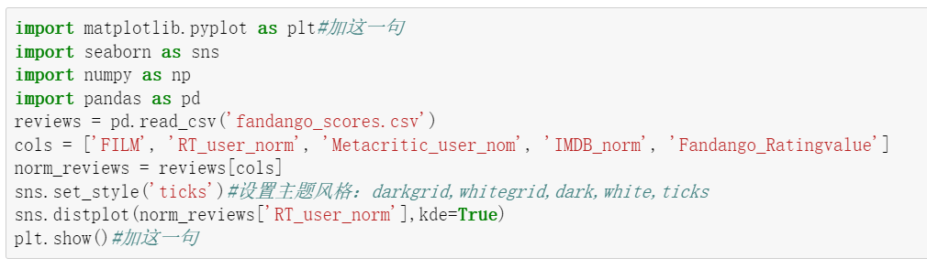
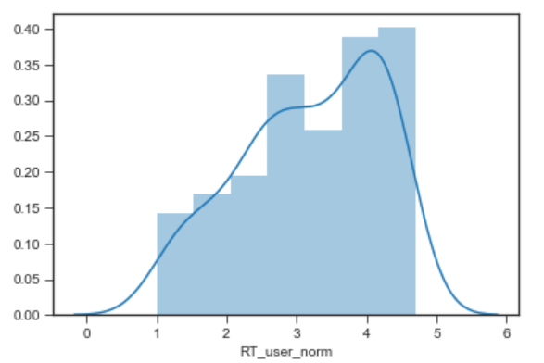
Notes:
import matplotlib.pyplot as plt#加这一句
import seaborn as sns
import numpy as np
import pandas as pd
reviews = pd.read_csv('fandango_scores.csv')
cols = ['FILM', 'RT_user_norm', 'Metacritic_user_nom', 'IMDB_norm', 'Fandango_Ratingvalue']
norm_reviews = reviews[cols]
print(norm_reviews[:5])
sns.set_style('ticks')#设置主题风格：darkgrid,whitegrid,dark,white,ticks
sns.distplot(norm_reviews['RT_user_norm'],kde=True)
plt.show()#加这一句

Slide 11
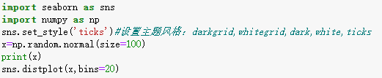
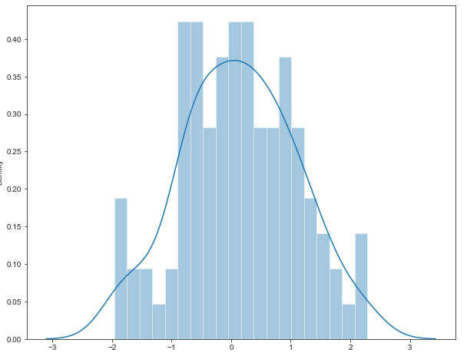
单变量分析
Notes:
import matplotlib.pyplot as plt#加这一句
import seaborn as sns
import numpy as np
sns.set_style('ticks')#设置主题风格：darkgrid,whitegrid,dark,white,ticks
x=np.random.normal(size=100)
print(x)
sns.distplot(x,bins=20)
plt.show()#加这一句

Slide 12
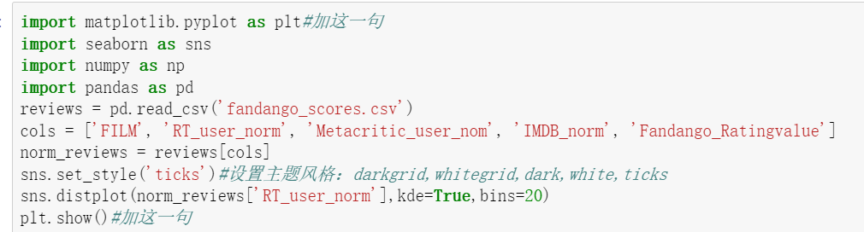
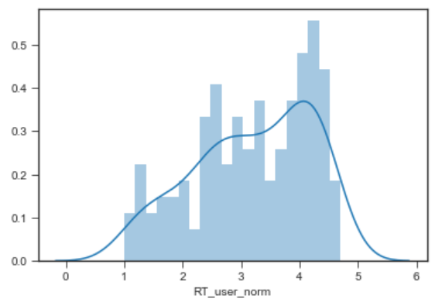
Notes:
import matplotlib.pyplot as plt#加这一句
import seaborn as sns
import numpy as np
import pandas as pd
reviews = pd.read_csv('fandango_scores.csv')
cols = ['FILM', 'RT_user_norm', 'Metacritic_user_nom', 'IMDB_norm', 'Fandango_Ratingvalue']
norm_reviews = reviews[cols]
sns.set_style('ticks')#设置主题风格：darkgrid,whitegrid,dark,white,ticks
sns.distplot(norm_reviews['RT_user_norm'],kde=True,bins=20)
plt.show()#加这一句

Slide 13
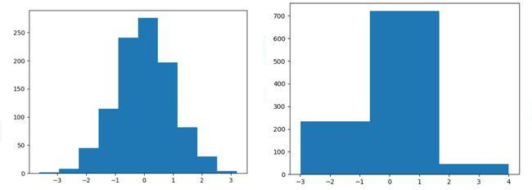
核密度估计
密度函数不平滑，区间越大，锯齿现象严重
只能显示两个变量的关系
子区间宽度对最后的概率密度影响较大
核密度估计在很多机器学习算法中都会用到，比如支持向量机、K近邻，K平均等
核密度估计

Slide 14
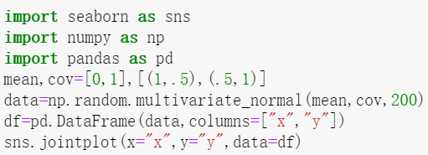
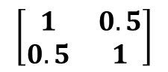
散点图
观测两个变量之间的分布关系最适合用散点图。
mean=[0,1]分别表示x和y的均值为0和1.
cov=[(1,.5),(.5,1)]表示协方差，即x和y的协方差为
$$\left[\begin{matrix}1 & 0.5 \\ 0.5 & 1\end{matrix}\right]$$

Slide 15
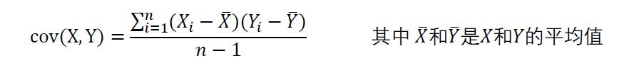
协方差
协方差用于表示变量间的相互关系，变量间的相互关系一般有三种：正相关，负相关和不相关。
正相关：假设有两个变量x和y，若x越大y越大，x越小y越小，则x和y为正相关。
负相关：假设有两个变量x和y，若x越大y越小；x越小y越大则x和y为负相关。
不相关：假设有两个变量x和y，若x和y变化无关联则x和y为负相关。

Slide 16
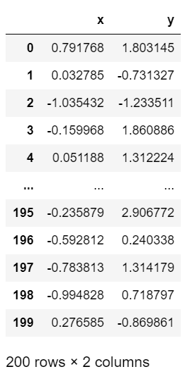
二维直方图 Hexbin sns.jointplot(kind=‘hex’)
Notes:
import matplotlib.pyplot as plt#加这一句
import seaborn as sns
import numpy as np
import pandas as pd
mean,cov=[0,1],[(1,.5),(.5,1)]
data=np.random.multivariate_normal(mean,cov,200)
df=pd.DataFrame(data,columns=["x","y"])
sns.jointplot(x="x",y="y",data=df)
plt.show()#加这一句

Slide 17
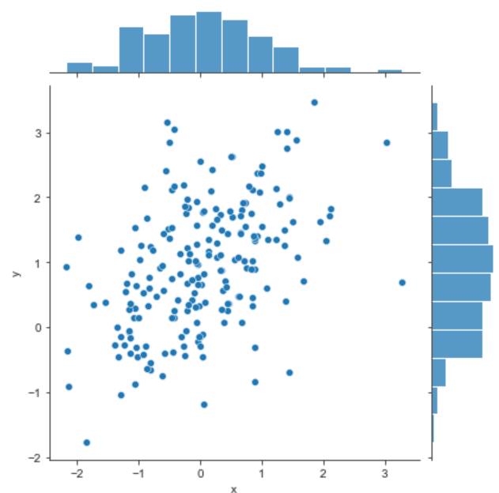
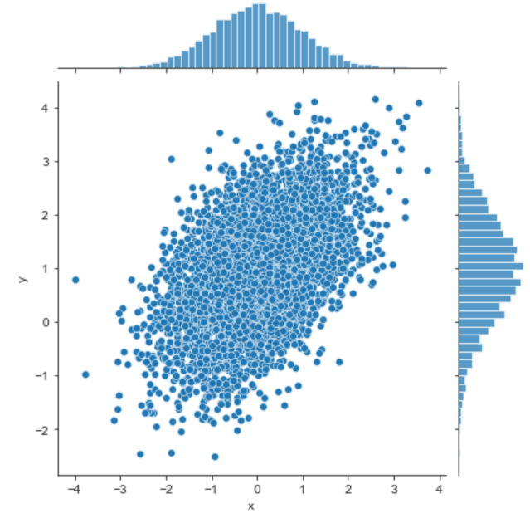
200组
5000组

Slide 18
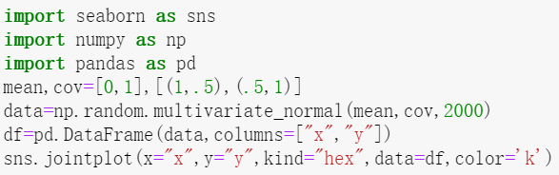
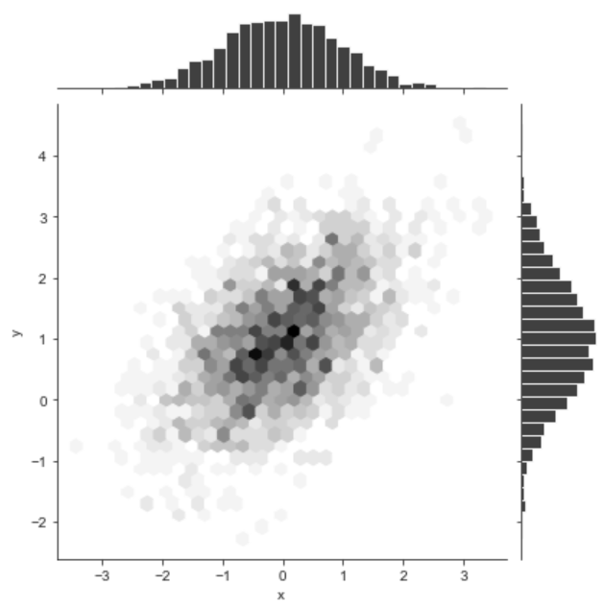
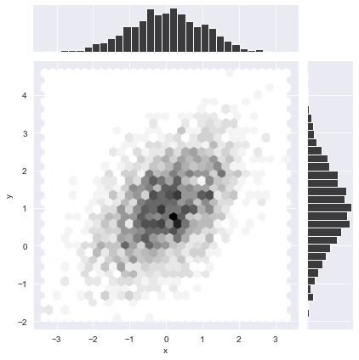
六边蜂窝
darkgrid风格
sns.set_style('darkgrid')#设置主题风格：darkgrid,whitegrid,dark,white,ticks
Notes:
import matplotlib.pyplot as plt#加这一句
import seaborn as sns
import numpy as np
import pandas as pd
mean,cov=[0,1],[(1,.5),(.5,1)]
data=np.random.multivariate_normal(mean,cov,2000)
df=pd.DataFrame(data,columns=["x","y"])
sns.jointplot(x="x",y="y",kind="hex",data=df,color='k')
plt.show()#加这一句

Slide 19
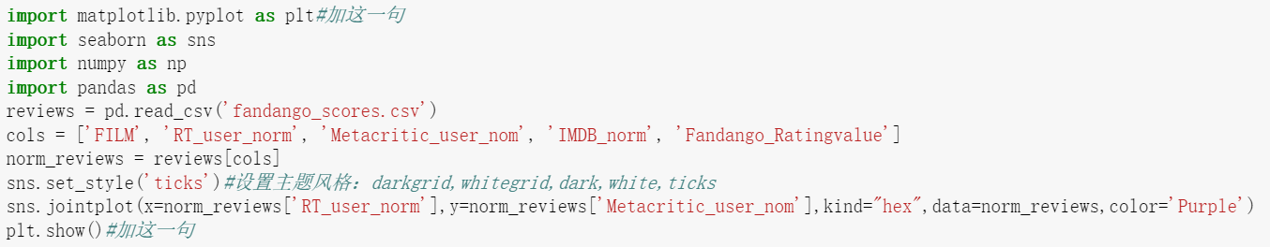
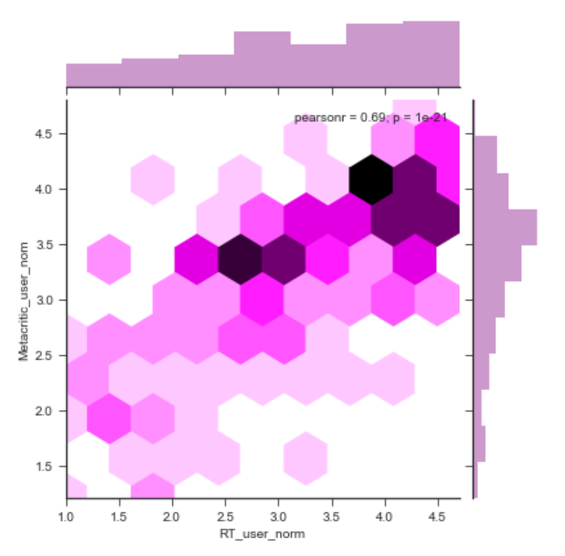

Slide 20
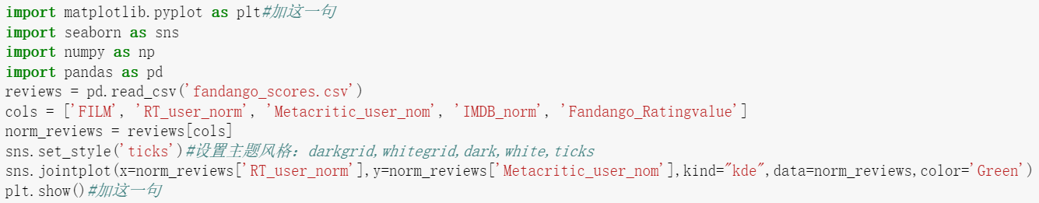
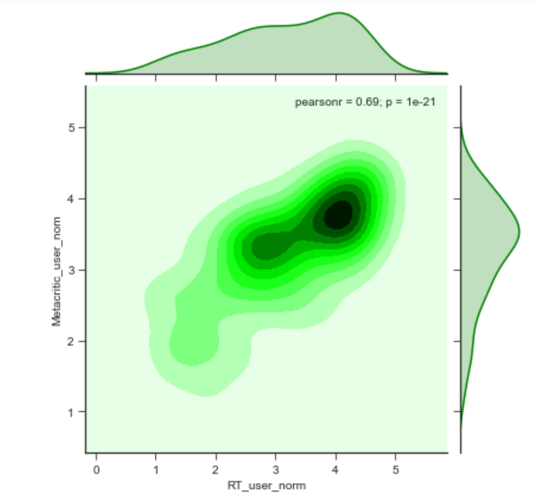
核密度估计 sns.jointplot(kind=‘kde’)

Slide 21
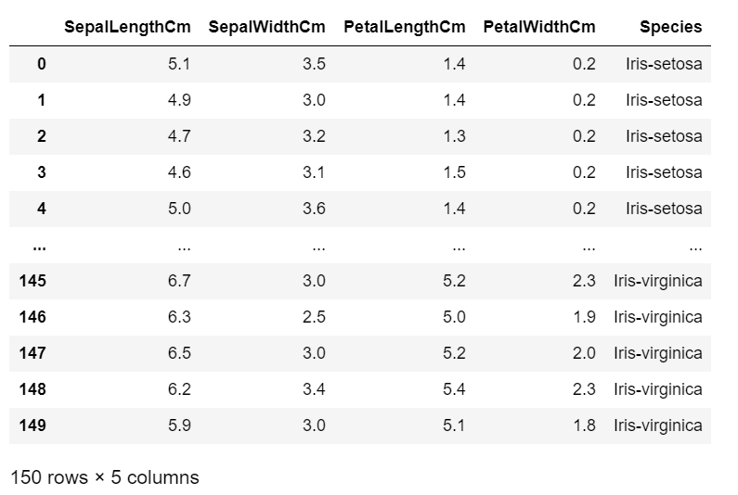

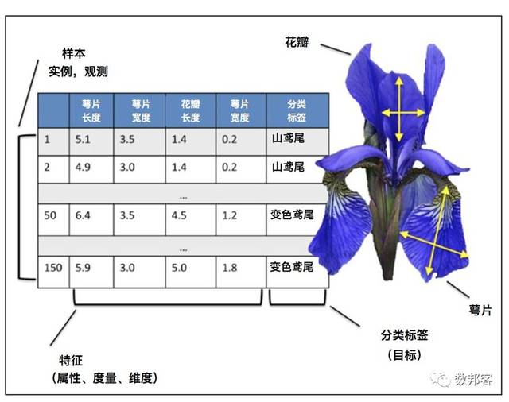
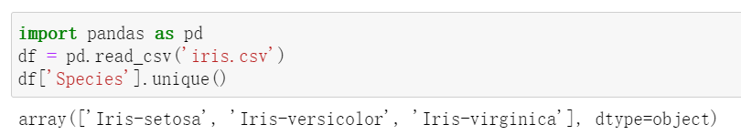
Iris鸢尾花数据集
Notes:
import matplotlib.pyplot as plt
import pandas as pd
plt.style.use({'figure.figsize':(10,8)})
import seaborn as sns
sns.set_style('whitegrid')#设置主题
df = pd.read_csv('iris.csv', usecols=[1, 2, 3, 4, 5])
df[‘Species'].unique()

Slide 22
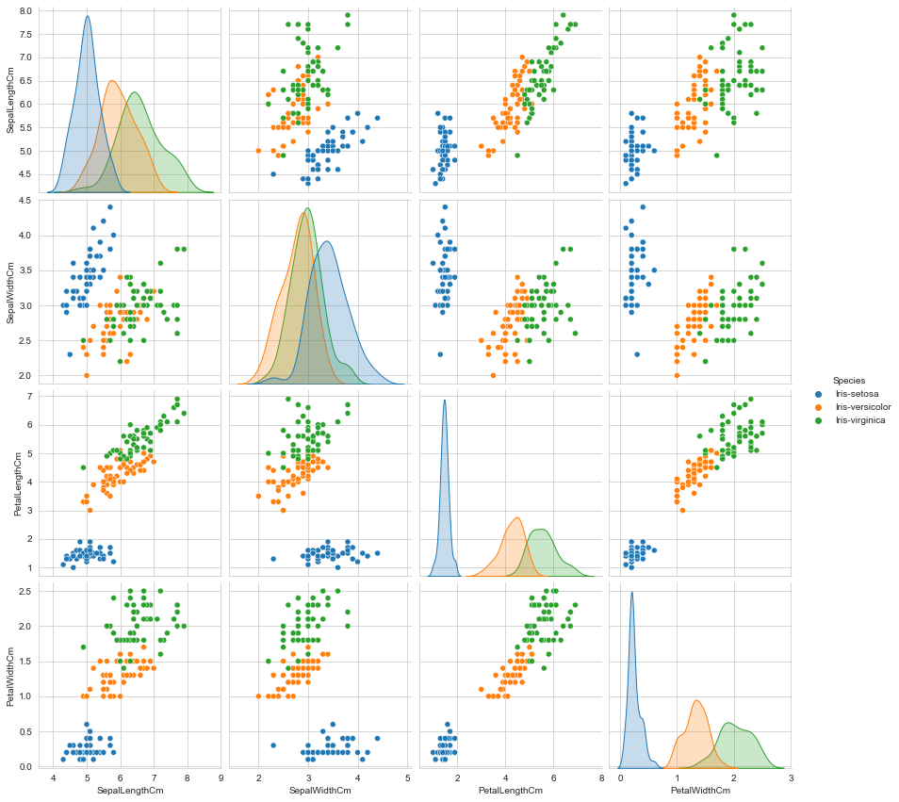
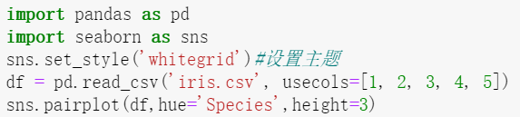
数据集中变量间关系可视化 sns.pairplot()
Notes:
import matplotlib.pyplot as plt#加这一句
import pandas as pd
import seaborn as sns
sns.set_style('whitegrid')#设置主题
df = pd.read_csv(r'C:\Users\Thinkpad\Desktop\note\iris.csv', usecols=[1, 2, 3, 4, 5])
sns.pairplot(df,hue='Species',height=3)
plt.show()#加这一句

Slide 23
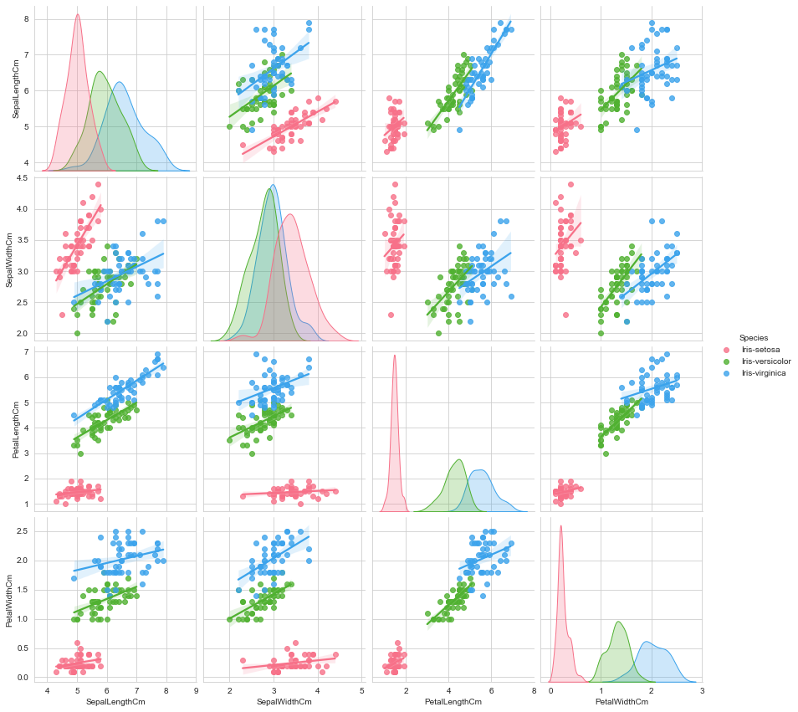
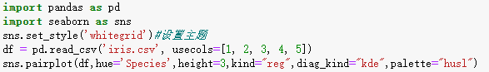
pairplot
kind：用于控制非对角线上的图的类型，可选"scatter"与"reg"
diag_kind：控制对角线上的图的类型，可选"hist"与"kde"
Notes:
import matplotlib.pyplot as plt#加这一句
import pandas as pd
import seaborn as sns
sns.set_style('whitegrid')#设置主题
df = pd.read_csv(r'C:\Users\Thinkpad\Desktop\note\iris.csv', usecols=[1, 2, 3, 4, 5])
sns.pairplot(df,hue='Species',height=3,kind="reg",diag_kind="kde",palette="husl")
plt.show()#加这一句

Slide 24
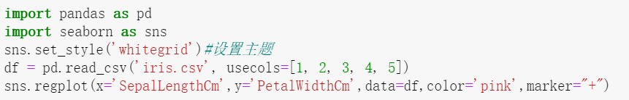
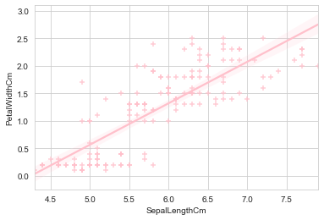
regplot
Notes:
import matplotlib.pyplot as plt#加这一句
import pandas as pd
import seaborn as sns
sns.set_style('whitegrid')#设置主题
df = pd.read_csv(r'C:\Users\Thinkpad\Desktop\note\iris.csv', usecols=[1, 2, 3, 4, 5])
sns.regplot(x='SepalLengthCm',y='PetalWidthCm',data=df,color='pink',marker="+")
plt.show()#加这一句

Slide 25
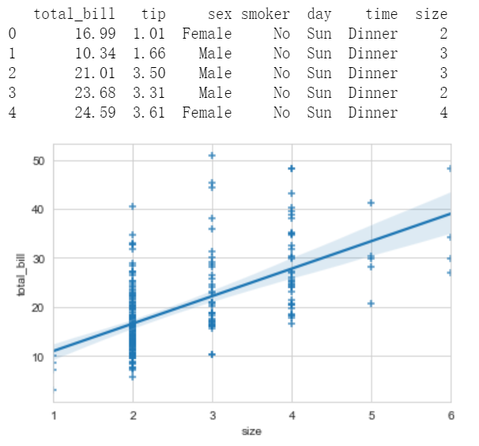
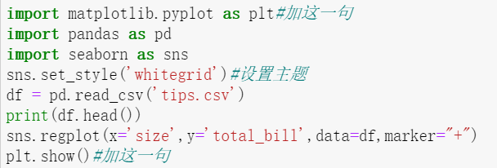
regplot更多数据集
Notes:
import matplotlib.pyplot as plt#加这一句
import pandas as pd
import seaborn as sns
sns.set_style('whitegrid')#设置主题
df = pd.read_csv('tips.csv')
print(df.head())
sns.regplot(x='size',y='total_bill',data=df,marker="+")
plt.show()#加这一句

Slide 26
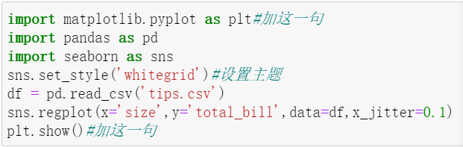
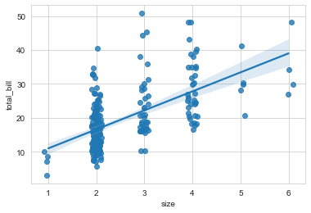
类别散布图
sns.stripplot() 数据点会重叠？

Slide 27
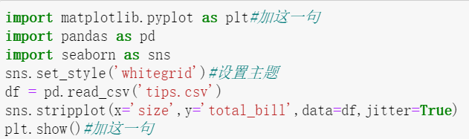
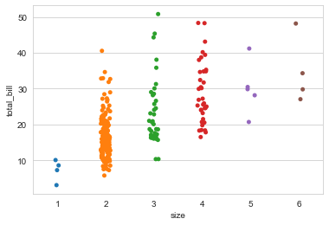
stripplot
Notes:
import matplotlib.pyplot as plt#加这一句
import pandas as pd
import seaborn as sns
sns.set_style('whitegrid')#设置主题
df = pd.read_csv('tips.csv')
sns.stripplot(x='size',y='total_bill',data=df,jitter=True)
plt.show()#加这一句

Slide 28
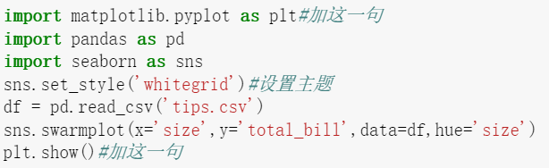
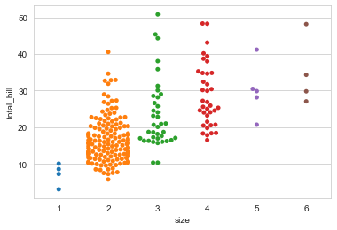
swarmplot
sns.swarmplot() 数据点避免重叠
hue指定子类别
Notes:
import matplotlib.pyplot as plt#加这一句
import pandas as pd
import seaborn as sns
sns.set_style('whitegrid')#设置主题
df = pd.read_csv('tips.csv')
sns.swarmplot(x='size',y='total_bill',data=df,hue=‘size’)
plt.show()#加这一句

Slide 29
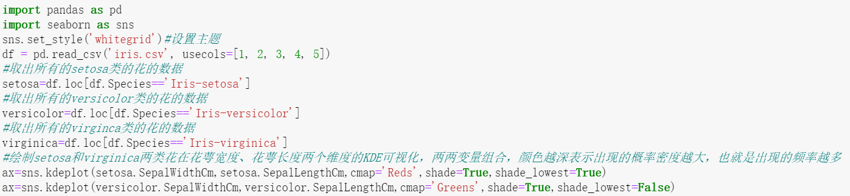
kdeplot

Slide 30
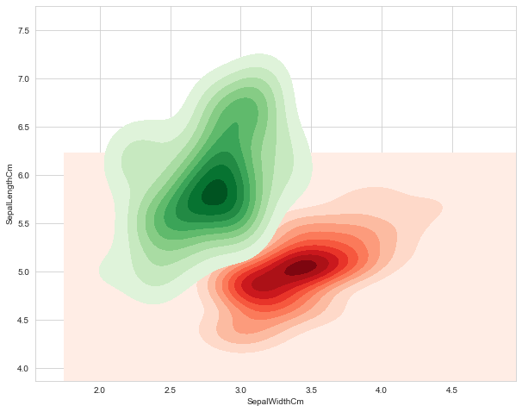
viginica
setosa
Shadelowest=True
Notes:
import matplotlib.pyplot as plt#加这一句
import pandas as pd
import seaborn as sns
sns.set_style('whitegrid')#设置主题
df = pd.read_csv(r'C:\Users\Thinkpad\Desktop\note\iris.csv', usecols=[1, 2, 3, 4, 5])
#取出所有的setosa类的花的数据
setosa=df.loc[df.Species=='Iris-setosa']
#取出所有的versicolor类的花的数据
versicolor=df.loc[df.Species=='Iris-versicolor']
#取出所有的virginca类的花的数据
virginica=df.loc[df.Species=='Iris-virginica']
#绘制setosa和virginica两类花在花萼宽度、花萼疮毒两个维度的KDE可视化，两两变量组合，颜色越深表示出现的概率密度越大，也就是出现的频率越多
ax=sns.kdeplot(setosa.SepalWidthCm,setosa.SepalLengthCm,cmap='Reds',shade=True,shade_lowest=True)
ax=sns.kdeplot(versicolor.SepalWidthCm,versicolor.SepalLengthCm,cmap='Greens',shade=True,shade_lowest=False)
plt.show()#加这一句

Slide 31
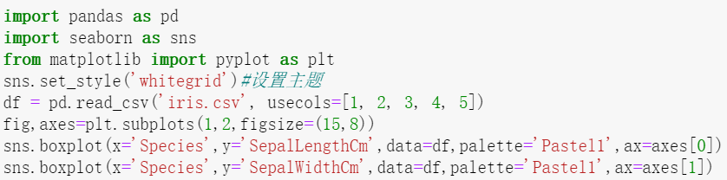


箱型图
darkgrid风格

Slide 32
最高值
上四分位数
中位数
下四分位数
最低值
异常值

Slide 33

小提琴图
Notes:
import matplotlib.pyplot as plt#加这一句
import pandas as pd
import seaborn as sns
sns.set_style('whitegrid')#设置主题
df = pd.read_csv(r'C:\Users\Thinkpad\Desktop\note\iris.csv', usecols=[1, 2, 3, 4, 5])
f, axes = plt.subplots(2, 2, figsize=(8, 8), sharex=True)
sns.despine(left=True)
sns.violinplot(x='Species', y='SepalLengthCm', data=df, palette='husl', ax=axes[0, 0])
sns.violinplot(x='Species', y='SepalWidthCm', data=df, palette='Set2_r', ax=axes[0, 1])
sns.violinplot(x='Species', y='PetalLengthCm', data=df, palette='Blues', ax=axes[1, 0])
sns.violinplot(x='Species', y='PetalWidthCm', data=df, palette='CMRmap', ax=axes[1, 1])
plt.show()#加这一句

Slide 34


Slide 35

sns.despine选项
sns.despine(left=True,offset=50)
Notes:
import matplotlib.pyplot as plt#加这一句
import pandas as pd
import seaborn as sns
sns.set_style('whitegrid')#设置主题
df = pd.read_csv(r'C:\Users\Thinkpad\Desktop\note\iris.csv', usecols=[1, 2, 3, 4, 5])
f, axes = plt.subplots(2, 2, figsize=(8, 8), sharex=True)
sns.despine(left=True,offset=50)
sns.violinplot(x='Species', y='SepalLengthCm', data=df, palette='husl', ax=axes[0, 0])
sns.violinplot(x='Species', y='SepalWidthCm', data=df, palette='Set2_r', ax=axes[0, 1])
sns.violinplot(x='Species', y='PetalLengthCm', data=df, palette='Blues', ax=axes[1, 0])
sns.violinplot(x='Species', y='PetalWidthCm', data=df, palette='CMRmap', ax=axes[1, 1])
plt.show()#加这一句

Slide 36


Notes:
import matplotlib.pyplot as plt#加这一句
import pandas as pd
import seaborn as sns
sns.set_style('whitegrid')#设置主题
df = pd.read_csv(r'C:\Users\Thinkpad\Desktop\note\iris.csv', usecols=[1, 2, 3, 4, 5])
f, axes = plt.subplots(2, 2, figsize=(8, 8), sharex=True)
sns.despine(left=True,offset=50)
sns.violinplot(x='Species', y='SepalLengthCm', data=df, palette='husl', ax=axes[0, 0])
sns.swarmplot(x='Species', y='SepalLengthCm', data=df, color='w',alpha=0.5, ax=axes[0, 0])
sns.violinplot(x='Species', y='SepalWidthCm', data=df, palette='Set2_r', ax=axes[0, 1])
sns.violinplot(x='Species', y='PetalLengthCm', data=df, palette='Blues', ax=axes[1, 0])
sns.violinplot(x='Species', y='PetalWidthCm', data=df, palette='CMRmap', ax=axes[1, 1])
plt.show()#加这一句

Slide 37


barplot-显示值的集中趋势
Notes:
import matplotlib.pyplot as plt#加这一句
import pandas as pd
import seaborn as sns
df = pd.read_csv('train.csv')
print(df)
sns.barplot(x='Sex',y='Survived',hue='Pclass',data=df)
plt.show()#加这一句

Slide 38


pointplot-更好的描述变化的差异
Notes:
import matplotlib.pyplot as plt#加这一句
import pandas as pd
import seaborn as sns
df = pd.read_csv('train.csv')
sns.pointplot(x='Sex',y='Survived',hue='Pclass',data=df)
plt.show()#加这一句

Slide 39


仓位等级的获救情况变化
Notes:
import matplotlib.pyplot as plt#加这一句
import pandas as pd
import seaborn as sns
df = pd.read_csv('train.csv')
sns.pointplot(x='Pclass',y='Survived',hue='Sex',data=df,palette={'male':'g','female':'m'},markers=["*","o"],linestyles=["-","--"])
plt.show()#加这一句

Slide 40


横向的盒图
Notes:
import matplotlib.pyplot as plt#加这一句
import pandas as pd
import seaborn as sns
df = pd.read_csv('train.csv')
sns.boxplot(data=df,orient="h")
plt.show()#加这一句

Slide 41


多层面版分类图
Notes:
import matplotlib.pyplot as plt#加这一句
import pandas as pd
import seaborn as sns
df = pd.read_csv('tips.csv')
sns.factorplot(x="day",y="total_bill",hue="smoker",data=df)
plt.show()#加这一句

Slide 42


Notes:
import matplotlib.pyplot as plt#加这一句
import pandas as pd
import seaborn as sns
df = pd.read_csv('tips.csv')
sns.factorplot(x="day",y="total_bill",hue="smoker",data=df,kind="bar")
plt.show()#加这一句

Slide 43


Notes:
import matplotlib.pyplot as plt#加这一句
import pandas as pd
import seaborn as sns
df = pd.read_csv('tips.csv')
sns.factorplot(x="day",y="total_bill",hue="smoker",data=df,kind="swarm")
plt.show()#加这一句

Slide 44


Notes:
import matplotlib.pyplot as plt#加这一句
import pandas as pd
import seaborn as sns
df = pd.read_csv('tips.csv')
sns.factorplot(x="time",y="total_bill",hue="smoker",
col="day",data=df,kind="box",size=4,aspect=0.5)
plt.show()#加这一句

Slide 45
参数总结-未完
x, y，hue :数据集变量。
data:数据集。
row, col更多分类面。
col_wrap:每行最高的平均数
estimator:(可选)此参数可调用以映射向量->标量。
ci:置信区间的大小来绘制估计值。
n_boot:置信区间时要使用的引导程序迭代次数。
units:采样单位的标识符。
order, hue_order:排序列表，此参数采用字符串列表。
row_order, col_order:排序列表，此参数采用字符串列表。
kind:绘图类型(与分类绘图函数的名称相对应。选项为：“point”，“bar”，“strip”，“swarm”，“box”，“violin”或“boxen”。

Slide 46


facegrid的使用
Notes:
import matplotlib.pyplot as plt#加这一句
import pandas as pd
import seaborn as sns
df = pd.read_csv('tips.csv')
g=sns.FacetGrid(df,col='time')
g.map(plt.hist,"tip")
plt.show()#加这一句

Slide 47


Notes:
import matplotlib.pyplot as plt#加这一句
import pandas as pd
import seaborn as sns
df = pd.read_csv('tips.csv')
g=sns.FacetGrid(df,col='sex',hue='smoker')
g.map(plt.scatter,"total_bill","tip",alpha=0.7)
g.add_legend()
plt.show()#加这一句

Slide 48


Notes:
import matplotlib.pyplot as plt#加这一句
import pandas as pd
import seaborn as sns
df = pd.read_csv('tips.csv')
g=sns.FacetGrid(df,row='smoker',col='time',margin_titles=True)
g.map(sns.regplot,"size","total_bill",color=".3",fit_reg=False,x_jitter=.1)
g.add_legend()
plt.show()#加这一句

Slide 49


Notes:
import matplotlib.pyplot as plt#加这一句
import pandas as pd
import seaborn as sns
df = pd.read_csv('tips.csv')
g=sns.FacetGrid(df,row='smoker',col='time',margin_titles=True)
g.map(sns.regplot,"size","total_bill",color=".3",fit_reg=True,x_jitter=.1)
g.add_legend()
plt.show()#加这一句

Slide 50


Notes:
import matplotlib.pyplot as plt#加这一句
import pandas as pd
import seaborn as sns
df = pd.read_csv('tips.csv')
g=sns.FacetGrid(df,col='day',size=4,aspect=0.5)
g.map(sns.barplot,"sex","total_bill",color=".6")
g.add_legend()
plt.show()#加这一句

Slide 51


Notes:
import matplotlib.pyplot as plt#加这一句
from pandas import Categorical
import pandas as pd
import seaborn as sns
df = pd.read_csv('tips.csv')
ordered_days=df.day.value_counts().index
print(ordered_days)
ordered_days=Categorical(['Sun', 'Thur', 'Fri','Sat'])
g=sns.FacetGrid(df,row='day',row_order=ordered_days,
size=1.8,aspect=4)
g.map(sns.boxplot,"total_bill",color=".5")
g.add_legend()
plt.show()#加这一句

Slide 52



Slide 53



Slide 54



Slide 55



Slide 56



Slide 57



Slide 58



Slide 59



Slide 60

2015-2020年20个国家GDP

Slide 61



热力图heatmap
Notes:
import matplotlib.pyplot as plt#加这一句
import pandas as pd
import seaborn as sns
f,ax= plt.subplots(figsize = (10, 10))
sns.set_style('whitegrid')#设置主题
df = pd.read_csv(r"C:\Users\Thinkpad\Desktop\note\GDP.csv")
df=df.pivot("Country","Year","Billions")
ax=sns.heatmap(df,ax = ax)
plt.show()#加这一句

Slide 62


Slide 63

热力图heatmap

Slide 64

Notes:
import matplotlib.pyplot as plt#加这一句
import pandas as pd
import seaborn as sns
f,ax= plt.subplots(figsize = (10, 10))
sns.set_style('whitegrid')#设置主题
df = pd.read_csv(r"C:\Users\Thinkpad\Desktop\note\GDP.csv")
df=df.pivot("Country","Year","Billions")
ax=sns.heatmap(df,ax = ax,annot=True,fmt=".0f",linewidths=.5,cmap="YlGnBu")
plt.show()#加这一句

Slide 65





其他可视化工具
AutoViz
Altair
pyecharts
plotly.py
cufflinks

Slide 66
本讲要点
单变量分析
直方图和散点图。
seaborn
多变量分析
核密度分析，回归分析
热力图
热力图。

Slide 67

感谢您的关注
Thank You for Your Attention

